Slide 1

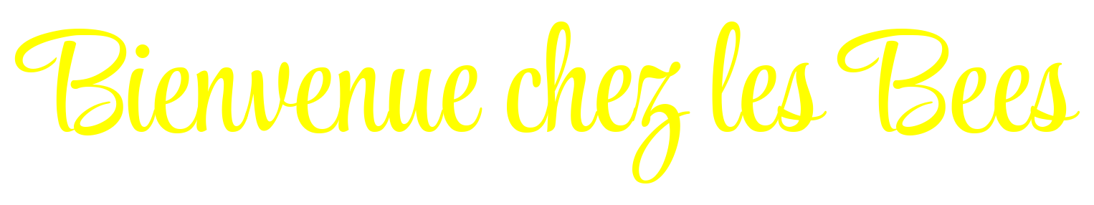
Parcours .NET
ONBOARDING ALTERNANT · 19 → 23 OCTOBRE 2026
Quatre demi-journées de manipulation, plus une en bonus, pour un vernis global sur .NET 10 et ce qu'il permet.
Notes:
Bienvenue ! Cette semaine, le matin est consacré aux TP .NET, l'après-midi aux anomalies sur nos applis. L'objectif n'est pas de tout maîtriser, mais d'avoir un vernis global : savoir où chercher et comment ça marche.

Slide 2

Une semaine pour un vernis global sur .NET
5
35
15 h
1
demi-journées
exercices
de manipulation
appli fil rouge
4 TP le matin, plus un bonus le vendredi
courts, avec leurs tests automatiques
environ 3 h par matinée
Tickets, du mardi au vendredi
Le matin, les TP ; l'après-midi, nos applis. On corrige de vraies anomalies avec ce qu'on vient de manipuler.
Notes:
Le format : des exercices courts, autovalidés par des tests. On se valide soi-même : quand les tests sont verts, l'exercice est fini. L'appli Tickets sert de fil rouge du mardi au vendredi.

Slide 3
La semaine, un TP par matinée
01
02
03
04
05
Lundi 19 oct.
Mardi 20 oct.
Mercredi 21 oct.
Jeudi 22 oct.
Vendredi 23 oct.
Tour de .NET et C#
Web et EF Core
Blazor : composants
Blazor : sécurité et état
Déboguer une appli
CLI, records, LINQ, async
API, DI, EF Core, SQL Server
Composants, modes de rendu
JWT, état, bibliothèque
Débogueur, logs, Aspire · bonus
Les TP 02 à 05 reprennent la même application : chaque départ part de la solution de la veille, donc un TP non terminé ne bloque pas le suivant.
Notes:
Lundi les bases du langage, mardi le serveur et la base de données, mercredi et jeudi Blazor, vendredi le débogage en bonus. Un TP pas fini n'empêche pas de faire le suivant : chaque départ reprend la solution de la veille.

Slide 4





La méthode : les tests passent au vert
1. Lire l'énoncé
2. Coder dans depart/
3. Lancer les tests
4. Comparer
enonce.html, dans le dossier du TP : consignes, indices, comparaisons
le code à compléter est marqué TODO Exercise NN
chaque exercice donne sa commande dotnet test
avec solution/, dont les commentaires expliquent les choix
$ dotnet test --solution depart/Katas.slnx --filter-namespace "Katas.Tests.Exercise03"
On se valide soi-même : pas de branche obligatoire, pas de rendu formel. Les tests verts font foi.
Notes:
Quatre gestes qui se répètent toute la semaine. Le panneau de tests de l'IDE fait la même chose en un clic. Montrer une fois l'énoncé interactif : le chrono, la case « Terminé » et le choix du langage de comparaison.

Slide 5
Chaque notion, en face de votre langage
Chaque énoncé montre le C#, et à côté l'équivalent dans l'écosystème de votre choix : Java, Rust, Python ou JavaScript.
C#
public record Money(decimal Amount, string Currency);
Java
record Money(BigDecimal amount, String currency) {}
Rust
#[derive(Clone, PartialEq)]
struct Money { amount: Decimal, currency: String }
Le choix se fait dans la page, et reste mémorisé.
Les ponts disent aussi ce qui diffère : un Task démarre tout de suite, contrairement à un futur Rust.
Python
@dataclass(frozen=True)
class Money: amount: Decimal; currency: str
TypeScript
type Money = Readonly<{
amount: number; currency: string }>;
Notes:
Le même concept, une valeur immuable comparée par valeur, dans les cinq langages. Encourager l'alternant à garder son langage de prédilection affiché : c'est le moyen le plus rapide de comprendre ce que fait le C#.

Slide 6








Avant lundi 9 h : préparer son poste
SDK .NET 10
Un IDE
Git et le dépôt
SQL Server et SSMS
dotnet --list-sdks affiche 10.0.x
Rider, Visual Studio 2026 ou VS Code avec C# Dev Kit
Tp.Net cloné en local
une instance locale, pour le TP-02
L'outil dotnet-ef
Le SDK .NET 11
Docker, facultatif
index.html
dotnet tool install --global dotnet-ef
en RC, pour l'exercice 5 du TP-05
pour aller plus loin avec Aspire
la page d'accueil : TP, liste de préparation, langue
Notes:
La liste est aussi dans index.html, avec des cases à cocher. Le point qui bloque le plus souvent : SQL Server et la chaîne de connexion. Vérifier mardi matin que la base est accessible avant de commencer.

Slide 7
Tour de .NET et C# express
01
TP-01
Lundi 19 octobre, matin · 7 exercices · 3 h
Notes:
TP-01 : Tour de .NET et C# express. Prendre en main la CLI, NuGet et l'essentiel de C#, en tapant du code plutôt qu'en lisant de la théorie. Chaque exercice a ses tests : rouges au départ, verts à la fin.

Slide 8
TP-01 : l'outillage .NET et l'essentiel du langage
Prendre en main la CLI, NuGet et l'essentiel de C#, en tapant du code plutôt qu'en lisant de la théorie. Chaque exercice a ses tests : rouges au départ, verts à la fin.
À retenir
dotnet et ses commandes, le .csproj
class, struct, record, nullabilité
LINQ et async/await
Notes:
7 exercices pour 180 minutes. 1. SDK et CLI : 15 min ; 2. NuGet : 15 min ; 3. class, struct, record : 30 min ; 4. Pattern matching : 20 min ; 5. LINQ : 40 min ; 6. async/await : 30 min ; 7. Ses propres tests : 30 min.

Slide 9




C# pour qui vient de Java, Rust, Python ou JS
class, struct, record
Nullabilité
Référence ou valeur ; le record compare par valeur. Une entité reste une classe.
string? est vérifié à la compilation, pas à l'exécution : moins fort qu'Option<T>.
LINQ
async/await
Where, Select, GroupBy ≈ filter, map, groupingBy. Paresseux comme un itérateur.
Un Task ≈ une Promise : il démarre dès l'appel. Task.WhenAll pour attendre ensemble.
Notes:
Les quatre notions où l'alternant a déjà des réflexes dans son langage. Insister sur la nullabilité, qui n'est qu'une analyse du compilateur, et sur le Task qui démarre tout de suite.

Slide 10
Serveur web et Entity Framework Core
02
TP-02
Mardi 20 octobre, matin · 8 exercices · 3 h
Notes:
TP-02 : Serveur web et Entity Framework Core. Comment tourne une application web .NET : une petite API de tickets, d'abord en mémoire, puis branchée sur SQL Server avec Entity Framework Core.

Slide 11
TP-02 : une API web, du démarrage à la base
Comment tourne une application web .NET : une petite API de tickets, d'abord en mémoire, puis branchée sur SQL Server avec Entity Framework Core.
À retenir
Pipeline, injection de dépendances, options
Minimal APIs, validation, OpenAPI
EF Core : migrations, Include, N+1
Notes:
8 exercices pour 180 minutes. 1. Middleware : 15 min ; 2. Injection de dépendances : 15 min ; 3. Configuration : 15 min ; 4. Minimal APIs : 35 min ; 5. EF Core : modèle : 35 min ; 6. Requêtes et N+1 : 30 min ; 7. Écritures : 20 min ; 8. Tests d'intégration : 15 min.

Slide 12






Le trajet d'une requête, du HTTP à SQL Server
Requête HTTP
Middlewares
Minimal API
Injection
EF Core
SQL Server
GET /tickets
dans l'ordre de Program.cs
MapGet, validation, TypedResults
ITicketRepository, scoped
LINQ traduit en SQL
migrations versionnées
Le piège du jour : le N+1. Une requête pour la liste, puis une par ticket. Les logs SQL d'EF Core le montrent, un test compte les commandes, et une projection règle tout en une requête.
Notes:
Faire suivre le chemin d'une requête dans le code : Program.cs, l'endpoint, le dépôt, le DbContext. EF Core occupe la moitié de la matinée : modèle, migrations, requêtes, écritures.

Slide 13
Blazor : composants, modes de rendu et formulaires
03
TP-03
Mercredi 21 octobre, matin · 7 exercices · 3 h
Notes:
TP-03 : Blazor : composants, modes de rendu et formulaires. Blazor écrit des interfaces web en C# avec des composants, comme React ou Vue : c'est l'outil de la plupart de nos applis. On construit le front de l'API de la veille.

Slide 14
TP-03 : le front des tickets, en composants
Blazor écrit des interfaces web en C# avec des composants, comme React ou Vue : c'est l'outil de la plupart de nos applis. On construit le front de l'API de la veille.
À retenir
Paramètres, EventCallback, cycle de vie
Static, Server, WebAssembly, Auto
EditForm, QuickGrid, CSS isolé
Notes:
7 exercices pour 180 minutes. 1. Anatomie : 15 min ; 2. Composants : 30 min ; 3. Cycle de vie : 30 min ; 4. Modes de rendu : 40 min ; 5. EditForm : 30 min ; 6. QuickGrid : 20 min ; 7. CSS isolé et JS : 15 min.

Slide 15




Quatre modes de rendu, un même composant
Static SSR
Interactive Server
WebAssembly
Auto
HTML rendu sur le serveur, sans interactivité
Le composant reste sur le serveur, l'écran suit par SignalR
Le runtime .NET tourne dans le navigateur
Server à la première visite, WebAssembly ensuite
Pages de contenu, formulaires simples
Nos applis métier, proches de la base
Hors ligne, calculs côté client
Le meilleur des deux, au prix de deux projets
Notes:
Le cœur de la matinée : la même page dans les quatre modes, en regardant l'onglet Réseau. Faire le lien avec nos applis : quel mode, et que se passe-t-il quand la connexion SignalR coupe ?

Slide 16
Blazor : authentification, état et composants réutilisables
04
TP-04
Jeudi 22 octobre, matin · 7 exercices · 2 h 50
Notes:
TP-04 : Blazor : authentification, état et composants réutilisables. L'API exige un jeton, le front connaît son utilisateur. On partage de l'état, on supprime le double chargement du prérendu et on extrait un composant testé avec bUnit.

Slide 17
TP-04 : sécuriser l'appli et la structurer
L'API exige un jeton, le front connaît son utilisateur. On partage de l'état, on supprime le double chargement du prérendu et on extrait un composant testé avec bUnit.
À retenir
JWT, policies, AuthorizeView
État partagé et [PersistentState]
Razor Class Library et bUnit
Notes:
7 exercices pour 170 minutes. 1. JWT : 15 min ; 2. Policies : 30 min ; 3. Front authentifié : 40 min ; 4. État partagé : 20 min ; 5. [PersistentState] : 15 min ; 6. Bibliothèque : 20 min ; 7. bUnit : 30 min.

Slide 18





Qui parle à qui, et avec quelle preuve
Navigateur
Tickets.Web
Tickets.Api
alice ou admin ; un cookie après la connexion
cookie
AuthorizeView, [Authorize] ; un jeton de service vers l'API
jeton JWT
JWT Bearer, policy « admin » sur DELETE
État partagé
[PersistentState]
Bibliothèque + bUnit
un service scoped et une valeur en cascade
un seul appel à l'API malgré le prérendu
un composant Badge extrait et testé
Notes:
Deux mécanismes d'authentification : un cookie entre le navigateur et le front, un jeton entre le front et l'API. Le jeton de service est volontairement simple ; en production, on propagerait l'identité avec OpenID Connect.

Slide 19
S'orienter et déboguer dans une appli existante
05
TP-05 · BONUS
Vendredi 23 octobre, matin · 6 exercices · 3 h
Notes:
TP-05 : S'orienter et déboguer dans une appli existante. L'appli de tickets a vécu sans nous : un collègue y a ajouté un import, des statistiques et un cache. Elle compile, et pourtant les utilisateurs se plaignent.

Slide 20
TP-05 : les outils pour corriger des anomalies
L'appli de tickets a vécu sans nous : un collègue y a ajouté un import, des statistiques et un cache. Elle compile, et pourtant les utilisateurs se plaignent.
À retenir
Points d'arrêt conditionnels, Hot Reload
Stack traces, logs structurés, Aspire
Un aperçu de C# 15 : les unions
Notes:
6 exercices pour 180 minutes. 1. Débogueur : 30 min ; 2. Stack trace : 15 min ; 3. Logs : 15 min ; 4. Aspire : 40 min ; 5. C# 15 : unions : 20 min ; 6. Trois anomalies : 60 min.

Slide 21





Trois anomalies, comme de vrais tickets
Anomalie 1 · EF Core
Anomalie 2 · Cache
Anomalie 3 · LINQ
« Je modifie un ticket, le site me dit OK, mais rien ne change. »
« Le résumé ne montre pas le ticket que je viens de créer. »
« Sur la base neuve de la recette, les statistiques plantent. »
Outil clé : Logs SQL
Outil clé : Débogueur
Outil clé : Stack trace
Débogueur
Stack trace
Logs structurés
Aspire
C# 15
Pour chacune : reproduire, observer, formuler la cause en une phrase, corriger au plus près.
Notes:
Le vendredi ressemble le plus au travail de l'après-midi. Ce qui compte, c'est la démarche : la faire raconter pour chaque anomalie compte plus que la correction elle-même.

Slide 22

L'appli Tickets, du mardi au vendredi
TP-02
TP-03
TP-04
TP-05
Une API REST
Un front Blazor
Sécurisée et structurée
Puis déboguée
Minimal APIs, EF Core, SQL Server, migrations
liste, formulaire, grille, modes de rendu
JWT, cookie, état partagé, bibliothèque
import CSV, statistiques, cache, Aspire
Un départ par TP, copié de la solution de la veille. Ce qui n'a pas été fini hier ne bloque pas aujourd'hui, et la solution du jour reste là pour comparer.
Notes:
La même application grandit au fil de la semaine, ce qui donne un vrai contexte métier aux exercices. Le vendredi, elle est « modifiée par un collègue » pour s'entraîner à entrer dans du code qu'on n'a pas écrit.

Slide 23

262 tests pour se valider soi-même
xUnit v3 et bUnit
tests unitaires, d'intégration avec WebApplicationFactory, et de composants Blazor
SQL Server réel
les tests d'intégration recréent la base TicketsTests à chaque exécution
Intégration continue
chaque départ compile, chaque solution passe, à chaque push
Notes:
Les tests sont le contrat de chaque exercice : au départ ils échouent, à la fin ils passent. Plus 3 tests pour l'aperçu de C# 15, qui tourne avec le SDK .NET 11.

Slide 24


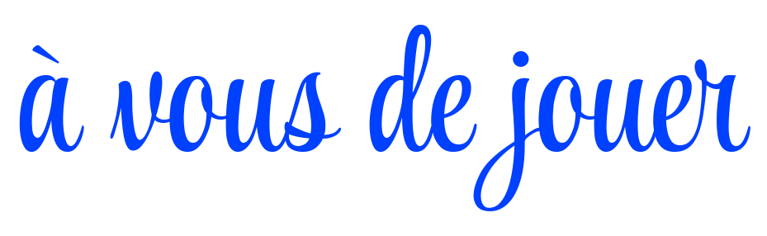
Et après la semaine ?
Les bonnes pratiques 3B Studio
Les anomalies sur nos applis
Suivre .NET
Nos conventions, notre architecture, notre façon de livrer et nos composants Blazor : un module à venir.
L'après-midi continue : le débogueur, les logs et Aspire deviennent des réflexes.
What's new in .NET 11 et C# 15 sur Microsoft Learn, le blog .NET, la .NET Conf en novembre.
Notes:
La semaine donne le vernis ; les bonnes pratiques 3B Studio viendront ensuite, une fois que l'alternant connaît l'outillage. Lui montrer où se trouvent les ressources pour suivre .NET.

Slide 25
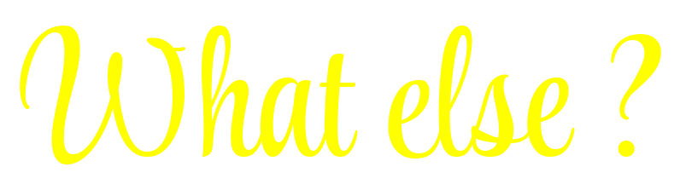
Des questions ?
Tout est dans le dépôt Tp.Net : index.html pour commencer, un enonce.html par TP, et solution/ pour comparer.
Notes:
Clin d'œil au site : « Des experts, des gens cool… What else ? ». Laisser la place aux questions, puis ouvrir ensemble index.html et lancer le TP-01.

